Slide 1
Организация повышения квалификации и методической поддержки использования ИКТ в деятельности педагогов
Герасимова И.П.,
заместитель директора МАОУ ДПО ЦИТ

Slide 2
Проект «Информатизация системы образования»
1
2
Моделирование и конструирование в детском саду
Использование ИКТ в образовательной деятельности
Детские сады №№ 22, 33, 43, 49, 79, 120, 138, 199, МБУ №75 СП д/с
Компания «Образовательные решения Lego»
Детские сады №№ 2, 20, 27, 49, 50, 69, 76
МБУ №86 СП «Веста», д/с №№ 45, 46, 48, 53, 104, 199
Notes:
Проект включает 2 основных направления для дошкольных учреждений
Первое направление - Моделирование и конструирование в детском саду – 9 учреждений работали с нами в проекте уже третий год, партнёром направления является Компания «Образовательные решения Lego»
Второе направление проекта Использование ИКТ в образовательной деятельности появилось у нас только в прошедшем учебном году в результате присоединения к нашему сетевому проекту сетевых проектов «Инфокультура» (головным учреждением являлся д/с №2) и «Интерактив +Я» (головным учреждением являлся д/с «Веста» СП МБУ № 86).

Slide 3
Результаты проектной линии «Моделирование и конструирование в детском саду»
ТолВики
Раздел «Моделирование и конструирование в детском саду»
1
9 городских мероприятий,
276 участников
ТолВики
Материалы конференции (видеоролики об опыте педагогов)
2
1 конкурс для педагогов
«IT-activity»,
25 участников
1 дистанционная конференция,
56 участников
ТолВики
Материалы участников конкурса (конспект занятия + видео)
3
Методическое пособие
Обобщение опыта работы дошкольных учреждений
4
Notes:
В течение учебного года детские сады, участники проекта, проделали огромную работу. Было проведено 9 городских мероприятий – семинаров, мастер-классов, конференций. Педагоги продемонстрировали возможности реализуемых технологий, представили результаты работы воспитателей, психологов, логопедов, музыкальных руководителей. Состоялась дистанционная конференция. В рамках ежегодного городского конкурса «IT-activity» была организована специальная номинация по этому направлению для дошкольных учреждений.
Инновационный опыт педагогов обобщён и широко представлен на муниципальном образовательном портале ТолВики.
1. Создан специальный раздел «Моделирование и конструирование в детском саду». На странице каждого детского сада опубликованы материалы, отражающие их деятельность и результаты работы в сетевом проекте: картотеки игр, конспекты занятий, материалы семинаров.
2. Также на портале опубликованы видеоролики участников дистанционной конференции, в которых они представляют свои авторские разработки.
3. Материалы участников конкурса «IT-activity» размещены в соответствующем разделе ТолВики.
По итогам двухлетней работы наш Центр выпустил методическое пособие, в котором обобщен уникальный опыт участников проектной линии.
Мы рекомендуем всем дошкольным учреждениям обратить внимание на бесценный опыт коллег и познакомиться с ним. Все материалы находятся в открытом доступе.

Slide 4
Использование ИКТ в образовательной деятельности
ИНТЕРАКТИВНЫЕ
формы, методы, приёмы
игры
доски
ИНТЕРАКТИВНЫЕ
ИНТЕРАКТИВНЫЕ
Notes:
Использование ИКТ в образовательной деятельности - одно из направлений сетевого проекта
Участники этого направления не просто изучали современные средства информационных технологий, но, прежде всего, искали и находили педагогически целесообразные способы их применения.
Педагоги осваивали интерактивные доски, разрабатывали интерактивные дидактические игры, использовали целый спектр интерактивных форм, методов и приёмов работы.

Slide 5
Использование ИКТ в образовательной деятельности
МУЛЬТИМЕДИА
видео
игры
аудио
МУЛЬТИМЕДИА
МУЛЬТИМЕДИА
Notes:
Другие участники сетевого проекта активно осваивали мультимедийные технологии.
Участники семинаров в этих учреждениях познакомились с работой мультстудий, детского радио, интересными формами работы с родителями и детьми и, конечно же, с яркими, красочными мультимедийными играми, разработанными педагогами.

Slide 6
Итоги сетевого проекта «ИСО»
15 городских мероприятий,
426 участников
1 конкурс
«IT-activity»,
3 номинации,
117 участников
1 дистанционная конференция,
44 участника
Notes:
В течение всего учебного года детские сады, участники проекта, проделали огромную работу. Было проведено 15 городских мероприятий на базе детских садов – семинаров, мастер-классов, конференций. Состоялась дистанционная конференция. В рамках ежегодного городского конкурса «IT-activity» впервые было организовано целых 3 номинации для дошкольных учреждений. Таким образом, общее количество активных участников всех мероприятий сетевого проекта составило около 600 человек.

Slide 7
Городской конкурс для педагогов
«IT-activity»
Notes:
Конкурс проводится в ТолВики. В прошедшем году для педагогов дошкольных учреждений было предложено 3 номинации. Конкурс преследует не только задачу выявления лучших. Конкурс включают обучающий этап, в ходе которого участники получают новые знания об использовании ИКТ, формируют свою ИКТ-компетентность..
Участниками конкурса ежегодно являются педагоги нашего города, а также других городов и регионов РФ. Рефлексия показывает, что большинство участников воспринимают конкурс, как форму повышения квалификации.
В этом учебном году конкурс начнет свою работу в январе. Для педагогов дошкольных учреждений будет организована отдельная номинация.

Slide 8
Методические мероприятия
Городская конференция «IT-карусель»
27 мая 2016 г.
http://goo.gl/cTjVGD
Новые знания
Новые инструменты
Обмен опытом
Копилки методических и дидактических материалов

Slide 9
Методические материалы
в ТолВики
Городская дистанц. конференция «Использование образовательных решений LEGO в дошкольных учреждениях» http://goo.gl/JCOq29
Моделирование и конструирование в детском саду (опыт ДОУ по использованию образовательных решений LEGO) http://goo.gl/KijXQ3
Конкурс для педагогов IT-activity 2015/2016:
Номинация "Моделируем с LEGO" http://goo.gl/ZAwkjL
Номинация "Интерактивным детям – интерактивные педагоги" http://goo.gl/WeCvHv
Номинация "Посмотри и сделай лучше!" http://goo.gl/wXa36Q
Notes:
Методические материалы опубликованы на муниципальном образовательном портале ТолВики и доступны для изучения любому педагогу в любое время.

Slide 10
Методические материалы
в ТолВики
http://wiki.tgl.net.ru/

Slide 11
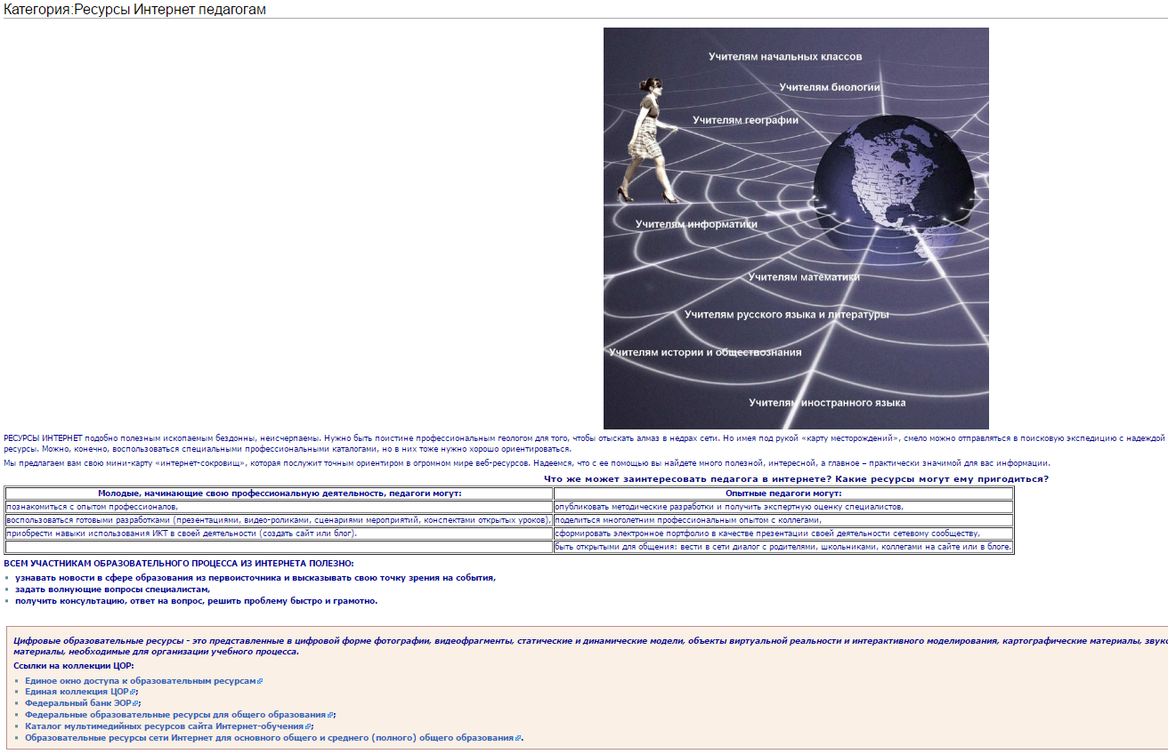
Ресурсы Интернет педагогам
Коллекции ЦОР

Slide 12
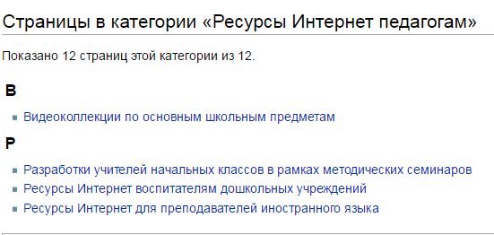
Ресурсы Интернет педагогам
Воспитателям ДОУ
О городе Тольятти

Slide 13
Повышение квалификации
Курсы с использованием ИОЧ
(сентябрь – октябрь 2016 г.)
Вариативный блок
Проектная деятельность в информационной образовательной среде XXI века
Дистанционные технологии в деятельности педагога
Курсы повышения квалификации в области ИКТ
В сентябре в учреждения будет направлено письмо с перечнем программ и формой заявки

Slide 14
Межрегиональная конференция «Информационная образовательная среда как условие реализации ФГОС»
Срок проведения: март 2017 г.
Категории участников: педагогические работники образовательных учреждений всех типов и видов.
Тематика конференции: использование ИКТ, перечень направлений будет опубликован
По итогам конференции будет выпущен сборник
Notes:
Межрегиональная конференция «Информационная образовательная среда как условие реализации ФГОС»
Срок проведения: март 2017 г.
Категории участников: педагогические работники образовательных учреждений всех типов и видов.
Тематика конференции разнообразна
По итогам конференции будет выпущен сборник

Slide 15
СПАСИБО ЗА ВНИМАНИЕ!
gip@itc.tgl.ru
(8482) 32-73-40
Notes:
В заключении хочу подчеркнуть, что основной идеологией неформального повышения квалификации в МАОУ ДПО ЦИТ является не реклама современных информационных технологий, а демонстрация путей осмысленного внедрения их в образовательный процесс. Такой опыт работы в дальнейшем помогает педагогам эффективно организовать учебную деятельность на основе подбора учебных задач и средств обучения в соответствии с определенными видами деятельности и планируемыми результатами.

